Slide 1
Муниципальное автономное дошкольное образовательное учреждение «Детский сад общеразвивающего вида с приоритетным осуществлением деятельности по художественно – эстетическому развитию детей
№22 «Тополек»
Авторы составители дети старшей группы № 5 «Гномики»
Воспитатель: Аненкова Татьяна Анатольевна

Slide 2
»«Три поросёнка повторяют правила дорожного движения»
2026 год

Slide 3
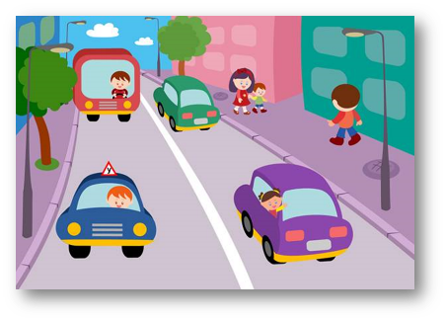

Жили – были три поросенка. Одного звали Наф-Наф, второго Нуф-Нуф, а третьего Ниф-Ниф. Двое – Наф-Наф и Нуф-Нуф – были послушными поросятами, а третий – Ниф-Ниф – такой непоседа, прямо беда.
Поросята решили выйти погулять на улицу. Вернувшись домой, братья обнаружили в почтовом ящике приглашение в гости от Чебурашки и Крокодила Гены.
- Ура! Завтра мы поедим в город! – обрадовались поросята.
- Но прежде нам нужно повторить правила поведения в транспорте – в машине.

Slide 4
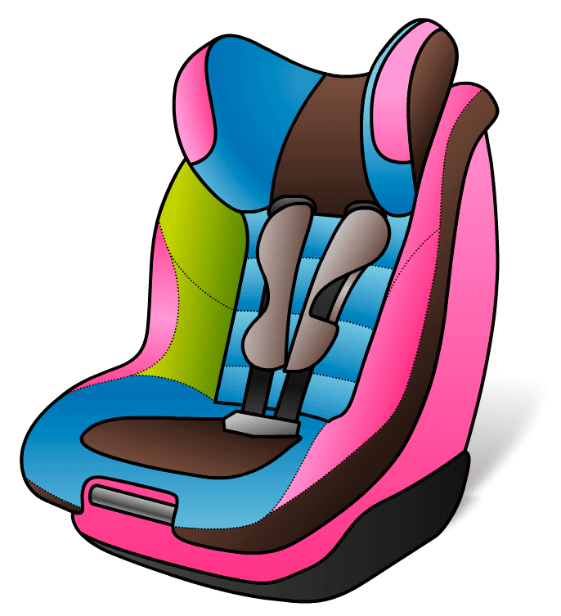
Правила поведения в транспорте

Slide 5
Утром, помня о правилах поведения в транспорте, поросята благополучно добрались до нужной им остановки и оказались на многолюдной улице. Увидев дом Чебурашки и Крокодилы Гены, Ниф-Ниф бросился переходить через дорогу, не посмотрев на светофор, который подмигивал красным глазом. Наф-Наф успел схватить Ниф-Нифа за штанишки, и в этот момент мимо поросят промчалась машина.
- Переходить через дорогу можно только тогда, когда светофор посмотрит зеленым глазом, - напомнил Наф-Наф братьям.

Slide 6
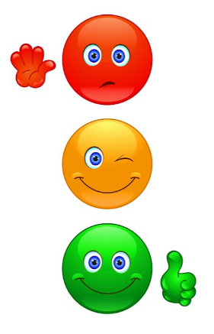
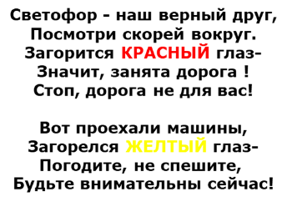
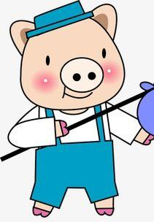
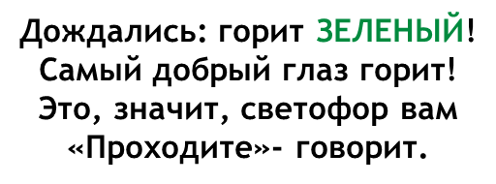
Нельзя переходить улицу на красный свет светофора, даже если нет машин.

Slide 7
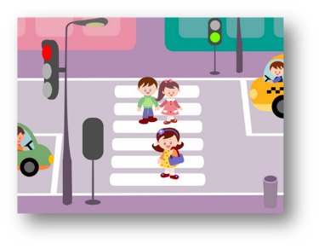

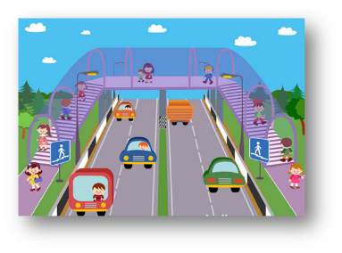
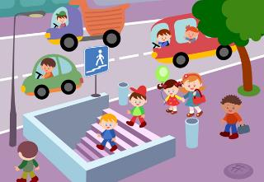
Переходить улицу можно только по пешеходным переходам.
Пешеходные переходы бывают : наземные. подземные и надземные. Догадайтесь где какой переход?

Slide 8
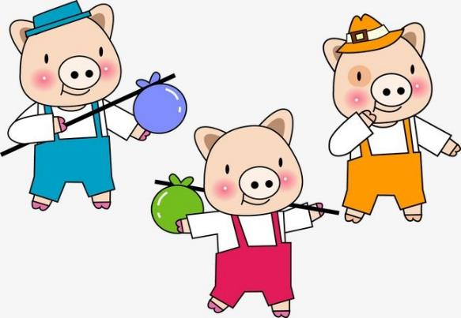
Благополучно перейдя через дорогу, поросята подошли к дому, в котором ждали их друзья.

